Slide 1
Direction Asset Management Unité 70 (version entrepreneur) Supervision de la délimitation de la zone de chantier par une personne – rôle de l’agent garde-frontière Empiètement de type I et de type II non prévu
Ce document ne remplace pas la réglementation en vigueur!

Slide 2
Données de base
 Unité 70 personne qui supervise la délimitation du chantier (rôle agent garde-frontière) V2.0.pptx
Groupe de travail | I-AM.111 | Campet Simon Festjens Ilse Laurent Alexis
Propriétaire du contenu | I-AM.111
Propriétaire du lay-out | I-AM.114
Le présent document est la propriété d’INFRABEL.

Slide 3
Tableau des versions
Numéro de version | Date | Description | Numéros des pages modifiées
1.0 | 15-07-2021 | Version 1.0
2.0 | 20-01-2021 | Mise à jour suite aux formations
Proposé | Vérifié | Approuvé | Approuvé
Simon Campet Adviseur I-AM.111 (date / signature) | Ilse Festjens Teamlead I-AM.111 (date / signature) | Stéphane Michaux Manager I-AM.11 (date / signature) | Laurent Mockel Head of I-AM.1 (date / signature)
Le présent document est la propriété d’INFRABEL.

Slide 4
Contenu
Photo de famille “Entrepreneur" 0. Introduction 1. Système de protection: supervision de la délimitation du chantier par une personne (agent garde-frontière)
2. Incidents
3. Fin des travaux
4. Travaux particulièrement bruyants

Slide 5
Documents de référence
Circulaire 2 I-AM/2019 – Travaux avec empiètements de type I – Hiérarchie des mesures des sécurité
Circulaire 1 I-AM/2020 – Directives pour la protection des travaux avec empiètements de type II
Fascicule 63 – version 2.1 – Mesures de sécurité et de santé lors de l’exécution de marches de travaux, de fournitures et de services.
WIT 1010.fr – Mesure de sécurité “délimitation de la zone de chantier” pour les travaux avec entrepreneurs

Slide 6
A la fin de cette session, vous serez capable de:
L’apprenant connaît les directives et ses obligations en tant qu’agent garde-frontière et peut les appliquer notamment:
pour superviser la délimitation de la zone de chantier pour éviter le franchissement par ses collègues et/ou des engins de travaux (postes de travail) ;
pour avertir le personnel si le personnel, les équipements (manipulés par le personnel), les engins ou les charges (manipulées par les engins) s’approchent de la limite de la zone de travail ou la franchissent ;
pour veiller au bon respect des directives.
L’apprenant sait comment réagir face aux situations suivantes:
pas de réaction après l’alarme ;
visibilité réduite ;
audition insuffisante.
L’apprenant sait comment réagir, en tant qu’agent garde-frontière, pour:
travaux particulièrement bruyants.
Objectifs
d’apprentissage

Slide 7
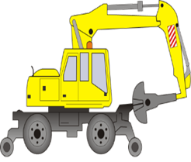
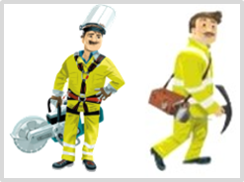
Photo de famille “Entrepreneur”
LIGNE HIÉRARCHIQUE
ENTREPRENEUR
AGENT
GARDE-FRONTIÈRE
ENTREPRENEUR
CHEF DE TRAVAIL–
RS ENTREPRENEUR
POSTE DE TRAVAIL
Remarque
Dans la présente unité:
L’abréviation “RS” est systématiquement utilisée en lieu et place de “Responsable de la Sécurité”
On parle de “Poste de Travail” pour désigner une unité, composée de:
soit 1 engin ;
soit 1 équipe au travail (max 4 agents travaillant en groupe) ;
soit 1 engin et 1 équipe au travail (collaborant).
Dans les schémas de ce module, nous utilisons régulièrement un engin de travaux. Il peut être remplacé par une poste de travail.
Le terme « agent » est un terme fréquemment utilisé au sein d'Infrabel. Il fait référence à une personne au travail. Il ne fait pas référence au statut d'un employé.

Slide 8
Contenu
Photo de famille “Entrepreneur" 0. Introduction 1. Système de protection: supervision de la délimitation du chantier par une personne (agent garde-frontière)
2. Incidents
3. Fin des travaux
4. Travaux particulièrement bruyants

Slide 9
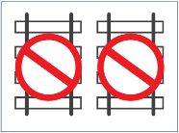
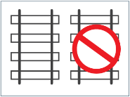
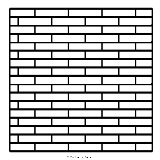
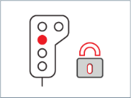
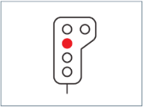
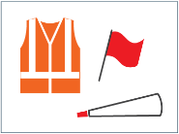
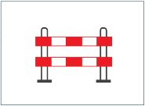
0.1 Introduction – Hiérarchie des mesures de sécurité
0. Introduction
Coupure Totale de Ligne
HIGH
Mise Hors Service de la voie
Séparation physique ou technique
Niveau de sécurité
Blocage des Mouvements Matérialisé
Blocage des Mouvements non Matérialisé
Dispositif d’Annonces
Dispositifs de délimitation de la zone de chantier
délimitation matérielle
délimitation immatérielle
supervision par une personne – agent garde-frontière
LOW

Slide 10
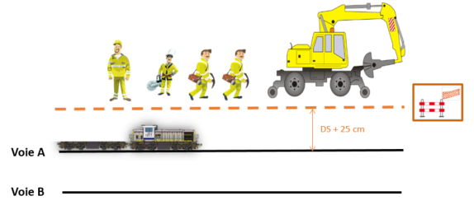
0. Introduction
Rappel – Hiérarchie des mesures de sécurité
Un dispositif de délimitation de la zone de chantier
est un dispositif attirant l’attention du personnel sur l’emplacement de la limite de la zone de chantier.
Objectif
La limite de la zone de chantier ne doit pas être franchie.

Slide 11
0. Introduction
Rappel – Hiérarchie des mesures de sécurité
Ce système de délimitation de la zone de chantier peut être garantie par :
une délimitation matérielle (par exemple, le filet orange) ;
une supervision par une personne (agent garde-frontière).
Un système de protection par délimitation de la zone de chantier peut être appliqué pour :
des travaux sans empiètement de type I ou II (c’est-à-dire des travaux réalisés dans la zone orange ou jaune SANS empiètement prévu dans la zone dangereuse ou le gabarit) ;
éventuellement en complément d’une autre mesure de sécurité (empiètement de type II).

Slide 12
0. Introduction
0.1 Introduction – Hiérarchie des mesures de sécurité
Dispositif de délimitation de la zone de chantier
délimitation matérielle
délimitation immatérielle
supervision par une personne – agent garde-frontière
Supervision par une personne - agent garde-frontière
Une personne qui attire l’attention du personnel sur l'emplacement de la limite de la zone de chantier, afin d’éviter que les travailleurs, le matériel manipulé par les travailleurs, les engins, ou les charges manipulées
par les engins ne franchissent cette limite.
Cette supervision comprend :
le contrôle du respect des limites de la zone de chantier par les opérateurs d’engins et le personnel travaillant sur les différents postes de travail ;
le rappel de l’attention du personnel lorsque des travailleurs, le matériel manipulé par les travailleurs, les engins, ou les charges manipulées par les engins s’approchent ou franchissent les limites de la zone de chantier ;
le contrôle de l’arrêt des activités pouvant occasionner un empiètement de type II, lorsqu’un blocage des mouvements ou un dispositif d’annonce est mis en œuvre.

Slide 13
0. Introduction
0.2 Rôle de l’agent responsable
L’agent responsable qui organise ou dirige les travaux (chef de travail entrepreneur) communique à l’équipe le type de délimitation qui sera appliqué:
il détermine la délimitation qui sera appliquée ;
il délimite la zone de chantier, en function des distances de sécurité à respecter (selon l’empiètement et/ou le type d’engine en activité) ;
il vérifie la bonne application de la mesure de sécurité (emplacement, distance par rapport à la zone dangereuse ,…) ;
désigne nominativement l’agent qui va assurer le rôle d’agent garde-frontière.
CHEF DE TRAVAIL –
RS ENTREPRENEUR
Délimitation matérielle:
Avant les travaux :
détermine la distance par rapport au bord extérieur du rail
Pendant les travaux :
- vérifie (ou fait vérifier) le bon état de la délimitation (et effectue des ajustements si nécessaire) .
Supervision par une personne – garde-frontière:
Avant les travaux :
communique au garde-frontière la distance à respecter par rapport au bord extérieur du rail.

Slide 14
0. Introduction
0.3 Rôle de l’agent qui supervise – agent garde-frontière
L’agent surveille toutes les activités et les engins susceptibles de provoquer un empiètement. Cette surveillance doit être garantie pendant toute la durée de la prestation. La personne qui assure le rôle de l’agent garde-frontière a, entre autres, les obligations suivantes :
veiller à sa propre sécurité (en restant en dehors de la zone dangereuse de la voie en service) ;
être constamment attentif, ne pas se laisser distraire ;
avoir une visibilité permanente les postes de travail qu’il supervise ;
veiller en tous temps au respect des limites de la zone de chantier définie par le responsable sécurité ;
avertir le personnel approchant les limites de la zone de chantier et interrompre les activités des postes de travail pouvant franchir les limites de la zone de chantier ;
interrompre les activités en cas de perte de contact visuel et/ou auditif avec l’agent (les agents) ou le(s) opérateur(s) d’engin(s) placés sous sa supervision ;
...
AGENT
GARDE-FRONTIÈRE
ENTREPRENEUR
Le rôle d’agent garde frontière peut-être assuré par du personnel entrepreneur formé dans le cadre de travaux sans empiètement prévu.

Slide 15
0. Introduction
0.4 Rôle de l’agent qui supervise – l’agent garde-frontière : directives générales
L’agent qui exécute le rôle de l’agent garde-frontière
est chargé du contrôle du respect des limites de la zone de chantier;
doit avertir le personnel travaillant sur les différents postes de travail qui approche ou franchit ces limites (attention spécifique pour les charges manipulées);
est positionné à l’extérieur de la zone dangereuse de la voie en service à un emplacement d’où il peut :
percevoir les limites de la zone de chantier ; et
d’où il a, à tout moment, une vue sur les postes de travail.
peut être positionné dans le poste de conduite d’un engin (s’il surveille seule cet engin) ;
…..
AGENT
GARDE-FRONTIÈRE
ENTREPRENEUR

Slide 16
0. Introduction
0.5 Equipement de l’agent garde frontière
L’agent garde frontière doit porter un équipement de travail réglementaire jaune ;
Pour l’équipement supplémentaire (par exemple, klaxon, radio), les instructions de l’employeur doivent être suivies.
AGENT
GARDE-FRONTIÈRE
ENTREPRENEUR

Slide 17
0. Introduction
0.6 Qui peut assurer le rôle de l’agent garde-frontière pour des travaux avec risque d’empiètement type I ?
Qui peut assurer le rôle d’agent garde-frontière ?
l’agent lui-même (uniquement pour un risque d’empiètement de type I) ;
le chef de travail ;
un agent spécialement dédié à cet effet, désigné comme “agent garde-frontière”).
AGENT GARDE-FRONTIERE
ENTREPRENEUR
Le nombre d’agents pouvant être supervisés par un agent garde-frontière :
Activités | Nombre d’agents composant l’équipe | Rôle du GARDE-FRONTIERE Exercé par
 |  | Travailleur lui-même | Chef de travail inclus | Agent dédié exclu
DEPLACEMENTS | SEUL | OK | OK | OK
Visite, Mesure Et Travaux | 1 à 2 agents | OK | OK | OK
 | 3 à 4 agents | NOK | OK | OK
 | Plus de 4 agents | NOK | NOK | NOK
Condition : la vigilance de l’agent garde-frontière est assurée pendant toute la prestation du travail

Slide 18
0. Introduction
0.7 Qui peut assurer le rôle de l’agent garde-frontière pour des travaux avec risque d’empiètement type II ?
Qui peut assurer le rôle d’agent garde-frontière ?
le chef de travail ;
un agent spécialement dédié à cet effet, désigné comme “agent garde-frontière”).
AGENT GARDE-FRONTIERE
ENTREPRENEUR
Le nombre de postes de travail pouvant être supervisés par un agent garde-frontière :
Condition : la vigilance de l’agent garde-frontière est assurée pendant toute la prestation du travail

Slide 19
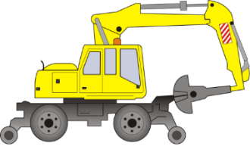
0. Introduction
0.8 Opérateurs d’engins : dispositions générales
Les opérateurs d’engins :
sont formés aux risques liés aux véhicules ferroviaires en mouvement, et plus particulièrement aux conséquences d’une collision entre un véhicule ferroviaire et un engin au travail ;
ont connaissance, des distances de sécurité à respecter lors des travaux et des déplacements des engins le long des voies ;
respectent à tout moment, les délimitations de la zone de chantier définies par le responsable sécurité et éventuellement matérialisées sur le terrain (filet orange,..) ;
arrêtent les activités, dès qu’il est informé par l’agent garde frontière de l’approche ou du franchissement des limites de la zone de chantier ;
interrompent les activités en cas de perte de contact visuel et/ou auditif avec l’agent garde frontière;
doivent interrompre toute activité lorsque la stabilité des engins et/ou des charges manutentionnées n’est plus garantie ;
s’ils disposent d’une radio, participent au contrôle régulier la qualité de la liaison radio.
POSTES DE TRAVAIL
ENGINS DE CHANTIER

Slide 20
Contenu
Photo de famille “Entrepreneur" 0. Introduction 1. Système de protection: supervision de la délimitation du chantier par une personne (agent garde-frontière)
2. Incidents
3. Fin des travaux
4. Travaux particulièrement bruyants

Slide 21
Système de protection avec agent garde-frontière
1.1 Mise en place
LA MÉTHODE DE PROTECTION UTILISÉE EST...
LE RESPONSABLE DE LA SÉCURITÉ EST...
VOUS TRAVAILLEZ À... PERSONNES/ENGINS DE TRAVAUX
LA ZONE DE TRAVAIL EST...
LE CHEMIN POUR ATTEINDRE LA ZONE DE TRAVAIL EST... VIA ...
LE CHEMIN POUR QUITTER LA ZONE DE TRAVAIL EST... VIA ...
L’EMPIÈTEMENT DANS LA ZONE DANGEREUSE/ZONE ORANGE N’EST PAS AUTORISÉ
LE TRAVAIL À EXÉCUTER EST ...
LA MÉTHODE DE TRAVAIL EST ...
LES RISQUES LIÉS AU TRAVAIL SONT...
EN CAS D’INCIDENT OU D’ACCIDENT, LA PROCÉDURE À SUIVRE EST …
JEAN JANSSEN, AUJOURD’HUI TU ES AGENT GARDE-FRONTIÈRE
briefing – organisation
LA DÉLIMITATION DE LA ZONE DE CHANTIER EST PLACÉ À …
LA DÉLIMITATION EST MATÉRIALISÉ OUI/NON
OK!
CHEF DE TRAVAIL–
RS ENTREPRENEUR
LORSQUE L’AUDIBILITÉ DIMINUE,
FAITES TOUT DE SUITE L’ALARME POUR ARRÊTER LES TRAVAUX
LORSQUE LA VISIBILITÉ DIMINUE,
FAITES TOUT DE SUITE L’ALARME POUR ARRÊTER LES TRAVAUX
AGENT
GARDE-FRONTIÈRE
ENTREPRENEUR
t

Slide 22
Système de protection avec agent garde-frontière
1.1 Mise en place
LA MÉTHODE DE PROTECTION UTILISÉE EST...
LE RESPONSABLE DE LA SÉCURITÉ EST...
VOUS TRAVAILLEZ À... PERSONNES
LA ZONE DE TRAVAIL EST...
LE CHEMIN POUR ATTEINDRE LA ZONE DE TRAVAIL EST... VIA ...
LE CHEMIN POUR QUITTER LA ZONE DE TRAVAIL EST... VIA ...
L’EMPIÈTEMENT DANS LA ZONE DANGEREUSE/ZONE ORANGE N’EST PAS AUTORISÉ
LE TRAVAIL À EXÉCUTER EST ...
LA MÉTHODE DE TRAVAIL EST ...
LES RISQUES LIÉS AU TRAVAIL SONT...
EN CAS D’INCIDENT OU D’ACCIDENT, LA PROCÉDURE À SUIVRE EST …
L’AGENT GARDE-FRONTIÈRE EST JEAN JANSSEN
briefing – organisation
VOUS DEVEZ CESSER LES ACTIVITES….. LORSQUE VOUS ENTENDEZ L’ALARME
CHEF DE TRAVAIL–
RS ENTREPRENEUR
OK!
OK!
VOUS NE POUVEZ JAMAIS FRANCHIR LA DÉLIMITATION DE LA ZONE DE CHANTIER (VERS LES VOIES).
t

Slide 23
Système de protection avec agent garde-frontière
1.1 Mise en place
Situation : travaux dans la zone jaune sans empiètement prévu. Délimitation de la zone de chantier est supervise par une personne (agent de garde-frontière).
 | Zone dangereuse |  | Délimitation de la zone de chantier
 | Zone orange ou zone d’avertissement |  | Visibilité
 | Zone jaune ou zone de vigilance |  | Audtion
Namur
DS = 1,5 m
les agents
sont sur place
A
Arlon
B
t

Slide 24
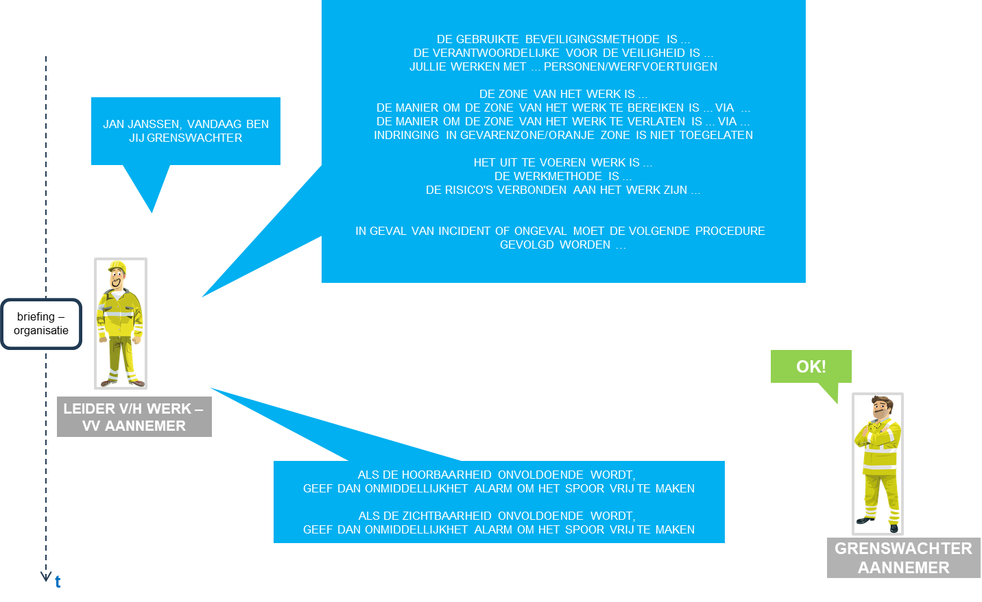
Système de protection avec agent garde-frontière
1.1 Mise en place
AGENT
GARDE-FRONTIÈRE
tests
préliminaires
Limite de la zone de chantier
Namur
DS = 1,5 m
Arlon
A
bon
positionnement
B
t
L’agent garde-frontière et le personnel / les postes de travail / les engins de chantier restent :
en dehors de la zone dangereuse de la voie adjacente ; et
à l’intérieur des limites de la zone de travail

Slide 25
Système de protection avec agent garde-frontière
1.1 Mise en place
bon
positionnement
tests
visibilité
Limite de la zone de chantier
Namur
DS = 1,5 m
Arlon
A
B
L’agent garde-frontière a une visibilité permanente sur les postes de travail (personnel/engins de chantier) et sur la limite de la zone de travail (côté voie)
L’identification univoque de la limite de la zone de travail est indispensable. Cette identification incombe au RS (Responsable de la Sécurité)
tests
visibilité
t

Slide 26
Système de protection avec agent garde-frontière
1.1 Mise en place
tests
visibilité
TU M’ENTENDS?
tests
audition
OUI, JE T’ENTENDS
AGENT
GARDE-FRONTIÈRE
ENTREPRENEUR
TU M’ENTENDS?
OUI, JE T’ENTENDS
Concernant les conditions inhérentes à une bonne audition entre les différents travailleurs, il convient de se reporter aux instructions données par l’employeur (par exemple l’utilisation d’une radio ou d’un cornet).
AGENT
GARDE-FRONTIÈRE
ENTREPRENEUR
tests
audition
t

Slide 27
Système de protection avec agent garde-frontière
1.1 Mise en place
Manque de visibilité et d’audition
Pour chaque manque le RS doit être averti.
Pour chaque manque le RS doit trouver une solution.
Si le RS n’a pas de solution pour palier au(x) manque(s), il prend une des mesures suivantes quant à la poursuite des travaux :
il attend que la situation s’améliore et reprend ensuite les travaux ;
il change de système et reprend ensuite les travaux ;
il fait définitivement arrêter les travaux planifiés.
…
CHEF DE TRAVAIL–
RS ENTREPRENEUR
AGENT
GARDE-FRONTIÈRE
ENTREPRENEUR
Remarque:
Les conditions de visibilité et d’audition doivent être vérifiées constamment.
Si, pendant l’exécution des travaux, pour quelques raisons que ce soit, les conditions de visibilité et/ou audition ne sont pas garanties ( devient ), le RS fait immédiatement libérer la voie.

Slide 28
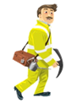
Système de protection avec agent garde-frontière
1.1 Mise en place
AGENT
GARDE-FRONTIÈRE
ENTREPRENEUR
bonne visibilité
tests préalables
OK
OK
OK
audition
suffisante
bon
positionnement
tests préalables
t

Slide 29
Système de protection avec agent garde-frontière
1.1 Mise en place
tests
préalables
LES TRAVAUX PEUVENT COMMENCER
AGENT
GARDE-FRONTIÈRE
ENTREPRENEUR
Namur
DS
Arlon
début
des travaux
A
B
L’agent garde-frontière garde constamment son attention sur les limites de la zone de chantier (côté voie), et sur les agents/engins de travaux.
t

Slide 30
Système de protection avec agent garde-frontière
1.1 Mise en place
AGENT
GARDE-FRONTIÈRE
ENTREPRENEUR
Namur
DS
Arlon
début
des travaux
A
B
 | Zone de travail
 | Possibilité d’engagement dans le gabarit de la voie
t

Slide 31
Système de protection avec agent garde-frontière
1.2 Alarme – approche délimitation de la zone de travail
1.2. Alarme – approche de la délimitation de la zone de travail
ARRÊTER LES ACTIVITES!
RETOUR DANS LA ZONE DE TRAVAIL!
!
Alarme !
Namur
Arlon
A
DS
alarme
approche délimitation de la zone de travail
B
Lorsqu’une personne ou un engin de chantier s’approche de la délimitation de la zone de travail (côté voie), l’agent garde-frontière donne l’alarme.
Attention : Non seulement l’engin de chantier doit rester dans la zone de travail, mais aussi les parties mobiles (par exemple le bras de la grue) et la charge !
t

Slide 32
Système de protection avec agent garde-frontière
1.2 Alarme – approche délimitation de la zone de travail
RETOUR DANS
LA ZONE DE TRAVAIL!
AGENT
GARDE-FRONTIÈRE
ENTREPRENEUR
ARRÊT !
Namur
Arlon
arrêt des activités
A
DS
B
Dès que l’ordre de l’agent garde-frontière est entendu, toutes les activités susceptibles de provoquer un empiètement (par perte de vigilance, mauvaise manipulation de la charge, mauvaise manipulation de la machine), s’arrêteront et la situation sera immédiatement rétablie.
t

Slide 33
Système de protection avec agent garde-frontière
1.3 Reprise du travail
1.3 Reprise du travail
AGENT
GARDE-FRONTIÈRE
ENTREPRENEUR
Namur
DS
Arlon
reprise
du travail
A
B
Avant de reprendre le travail, s’assurer que les conditions de visibilités sont rétablies, que le poste de travail ne cache pas la visibilité de la délimitation.
t

Slide 34
Contenu
Photo de famille “Entrepreneur" 0. Introduction 1. Système de protection: supervision de la délimitation du chantier par une personne (agent garde-frontière)
2. Incidents
2.1 pas de réaction après l’alarme
2.2 visibilité réduite
2.3 audition insuffisante
3. Fin des travaux
4. Travaux particulièrement bruyants

Slide 35
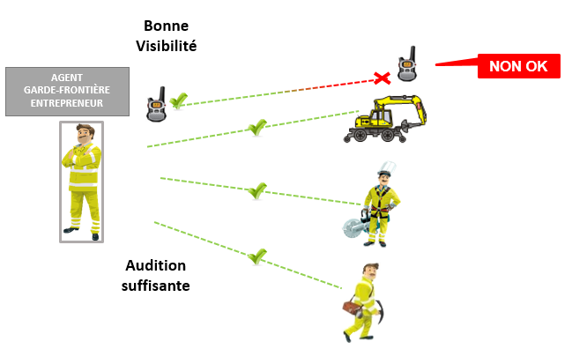
2.1 Pas de réaction à l’alarme – Travaux non arrêtés
2. Incidents
2.1 Pas de réaction après l’alarme
Contexte
L’agent garde-frontière ne reçoit pas de réponse des agents suite à l’alarme donnée (problème technique ou non-respect des directives).
analyse
du problème
Concertation entre l’agent garde-frontière et les agents au sujet de ce qui s’est passé et détermination des causes de l’incident.
AANKONDIGER
AANEMER


AANKONDIGER
AANEMER
information vers le RS et/ou la LH
et/ou
LIGNE HIÉRARCHIQUE
ENTREPRENEUR
CHEF DE TRAVAIL –
RS ENTREPRENEUR
t

Slide 36
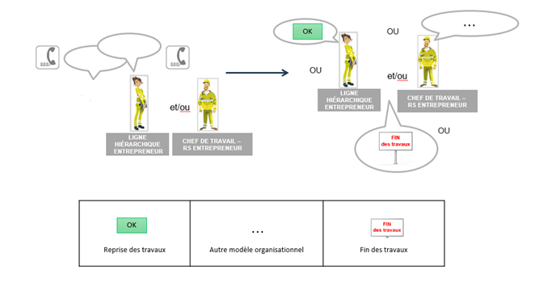
2. Incidents
2.1 Pas de réaction après l’alarme
La décision de reprendre les travaux n’appartient PAS à l’agent garde-frontière ou aux agents.
Ils doivent attendre les instructions de leur ligne hiérarchique, conformément aux procédures internes.
AGENT
GARDE-FRONTIÈRE
ENTREPRENEUR

Slide 37
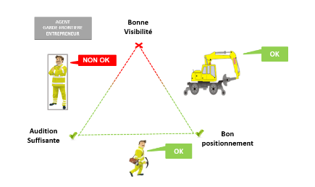
NOT OK
2. Incidents
2.2 Visibilité réduite
2.2 Visibilité réduite
visibilité
réduite
AANKONDIGER
AANEMER
audition suffisante
AGENT
GARDE-FRONTIÈRE
ENTREPRENEUR
L’agent garde-frontière risque de perdre le contact visuel avec la limite de la zone de chantier et/ou le poste de travail ou l’engin de travaux en raison de la pluie, de la neige, du brouillard, de la vapeur, de la poussière ou d’autres conditions.
Namur
DS
A
Arlon
visibilité
réduite
B
Si certaines conditions de visibilité minimale ne sont pas ou ne sont plus remplies, le (ou les) agent(s) doit(vent) arrêter leurs activités.
AGENT
GARDE-FRONTIÈRE
ENTREPRENEUR
ALARME !
ARRÊT
ALARME !
l’agent garde-frontière
arrête les travaux
Namur
Arlon
A
DS
B
t

Slide 38
2. Incidents
2.2 Visibilité réduite
L’agent garde-frontière contacte le RS Entrepreneur et sa LH pour concertation.


concertation avec le RS et/ou la LH
et/ou
AGENT
GARDE-FRONTIÈRE
ENTREPRENEUR
LIGNE HIÉRARCHIQUE
ENTREPRENEUR
CHEF DE TRAVAIL –
RS ENTREPRENEUR
t
t

Slide 39
2. Incidents
2.2 Visibilité réduite
Après sa concertation, le RS Entrepreneur prend une décision quant à la poursuite des travaux.
AGENT
GARDE-FRONTIÈRE
ENTREPRENEUR

Slide 40
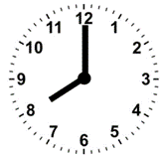
2. Incidents
2.3 Audition insuffisante
2.3 Audition insuffisante
AGENT
GARDE-FRONTIÈRE
ENTREPRENEUR
Namur
DS
Arlon
travaux
A
B
t

Slide 41
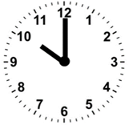
2. Incidents
2.3 Audition insuffisante
2.3 Audition insuffisante
AGENT
GARDE-FRONTIÈRE
ENTREPRENEUR
Namur
DS
Arlon
nuisances
sonores
A
B
NON OK
bonne
visibilité
audition
insuffisante
t

Slide 42
2. Incidents
2.3 Audition insuffisante
2.3 Audition insuffisante
AGENT
GARDE-FRONTIÈRE
ENTREPRENEUR
ALARME!
ARRÊTER LES TRAVAUX!
Namur
DS
Arlon
alarme
audition insuffisante
A
B
En cas de doute sur l’audition, l’agent garde-frontière arrête toutes les activités.
t

Slide 43
2. Incidents
2.3 Audition insuffisante
2.3 Audition insuffisante
AGENT
GARDE-FRONTIÈRE
ENTREPRENEUR
Namur
DS
Arlon
arrêt des travaux
A
B
t

Slide 44
2. Incidents
2.3 Audition insuffisante
L’agent garde-frontière contacte le RS entrepreneur et sa LH pour concertation.


concertation avec le RS et/ou la LH
et/ou
AGENT
GARDE-FRONTIÈRE
ENTREPRENEUR
LIGNE HIÉRARCHIQUE
ENTREPRENEUR
CHEF DE TRAVAIL –
RS ENTREPRENEUR
t
t

Slide 45
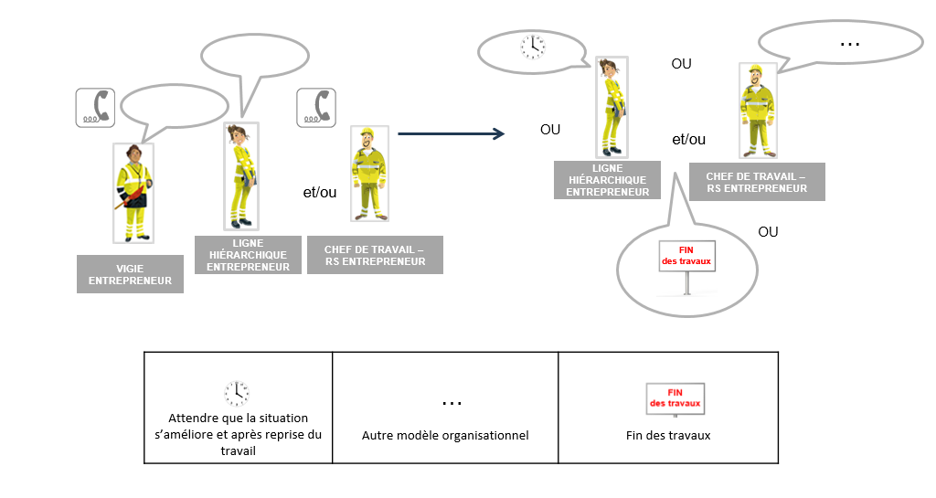
2. Incidents
2.3 Audition insuffisante
Après sa concertation, le RS entrepreneur prend une décision quant à la poursuite des travaux.
AGENT
GARDE-FRONTIÈRE
ENTREPRENEUR

Slide 46
Contenu
Photo de famille “Entrepreneur" 0. Introduction 1. Système de protection: supervision de la délimitation du chantier par une personne (agent garde-frontière)
2. Incidents
3. Fin des travaux
4. Travaux particulièrement bruyants

Slide 47
3. Fin des travaux
Situation de départ
AGENT
GARDE-FRONTIÈRE
ENTREPRENEUR
Namur
DS
Arlon
travaux
A
B
t

Slide 48
3. Fin des travaux
Situation de départ
AGENT
GARDE-FRONTIÈRE
ENTREPRENEUR
Namur
DS
Arlon
travaux
A
B
t

Slide 49
3. Fin des travaux
Situation de départ
AGENT
GARDE-FRONTIÈRE
ENTREPRENEUR
PLUS D’EMPIÈTEMENT PRÉVU!
Namur
DS
Arlon
travaux
terminés
A
B
t

Slide 50
3. Fin des travaux
Situation de départ
LE SYSTÈME EST ARRÊTÉ!
AGENT
GARDE-FRONTIÈRE
ENTREPRENEUR
Namur
DS
Arlon
travaux
terminés
A
B
t

Slide 51
3. Fin des travaux
FIN
des travaux
AGENT
GARDE-FRONTIÈRE
ENTREPRENEUR
► ► ► ► ► ► ►
Namur
DS
Arlon
fin
A
B
t

Slide 52
Contenu
Photo de famille “Entrepreneur" 0. Introduction 1. Système de protection: supervision de la délimitation du chantier par une personne (agent garde-frontière)
2. Incidents
3. Fin des travaux
4. Travaux particulièrement bruyants

Slide 53
4. Travaux particulier bruyants
Travaux particulier bruyants
AGENT
GARDE-FRONTIÈRE
ENTREPRENEUR
Travailler?
Namur
DS
Arlon
t
A
B
Lors de la planification de travaux particulièrement bruyants, la ligne hiérarchique veillera à opter pour une autre méthode de protection (mise hors servie ou application d’un blocage de mouvement)
Pour les activités de courte durée pouvant occasioner un empiètement de type I (empiètement non prévu) :
L’agent garde-frontière peut tirer l’agent par le bras ou taper sur l’épaule pour communiquer l’alerte aux agents au travail.
Il fait attention de ne pas se mettre en danger en faisant ceci.

Slide 54
?
QUESTIONS ?

